Slide 1


Slide 2


Slide 3

Хочу всё знать

Slide 4
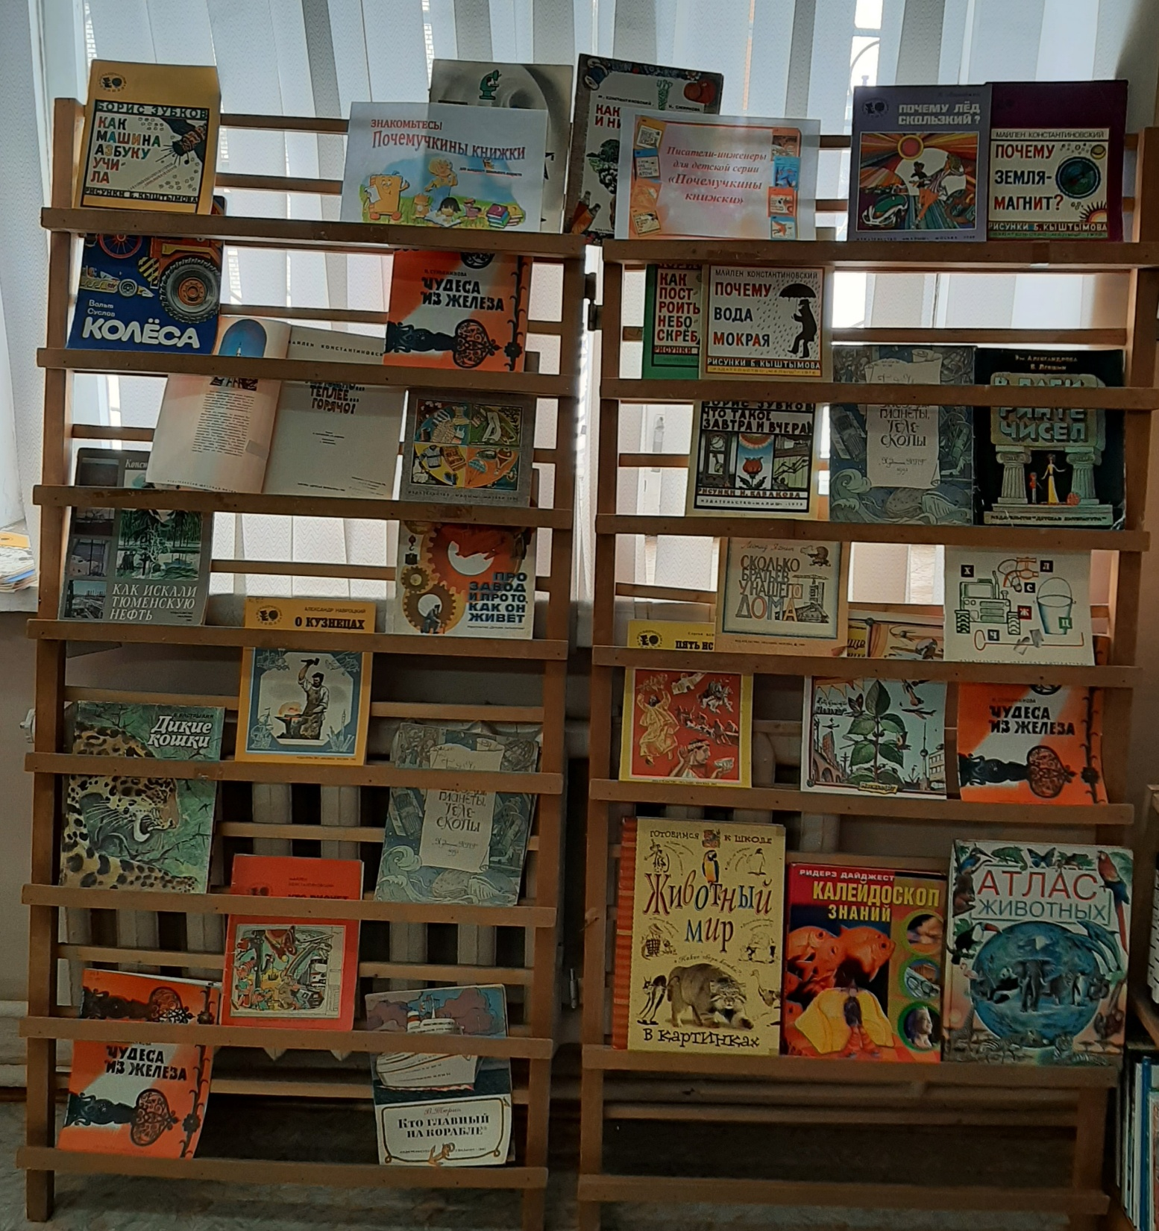

Slide 5

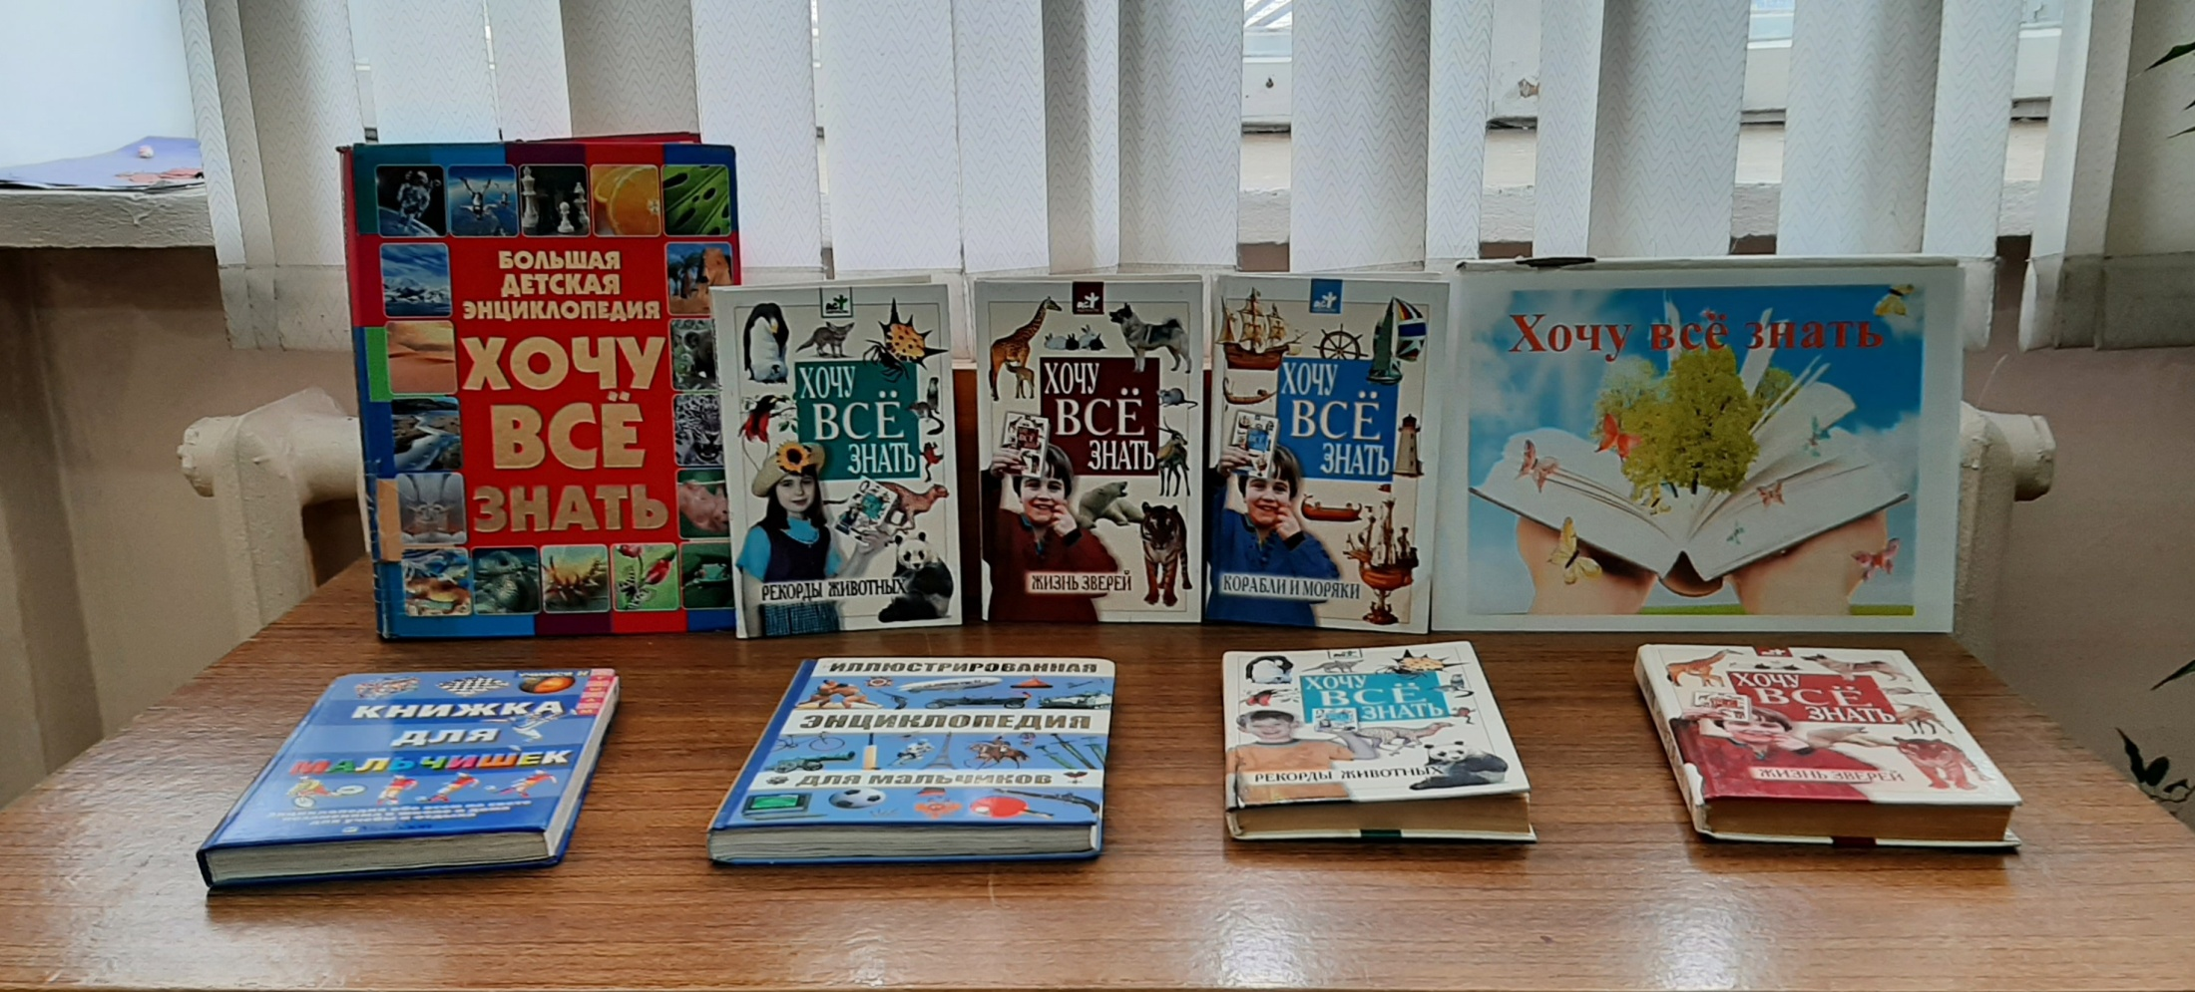

Slide 6
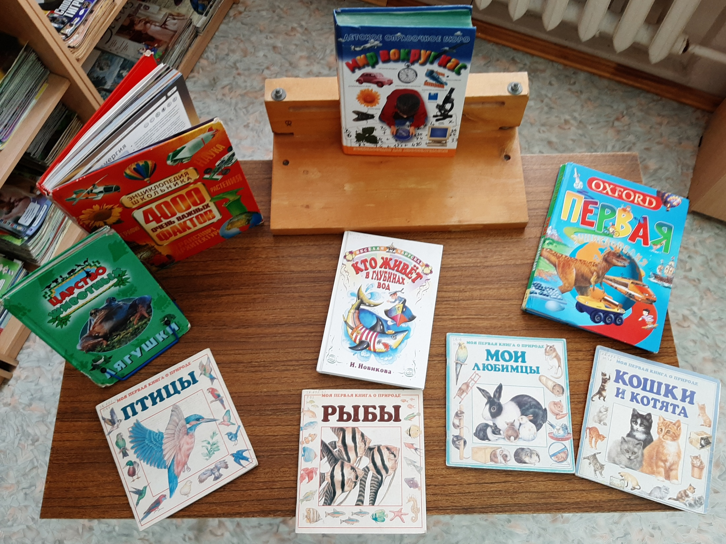

Slide 7
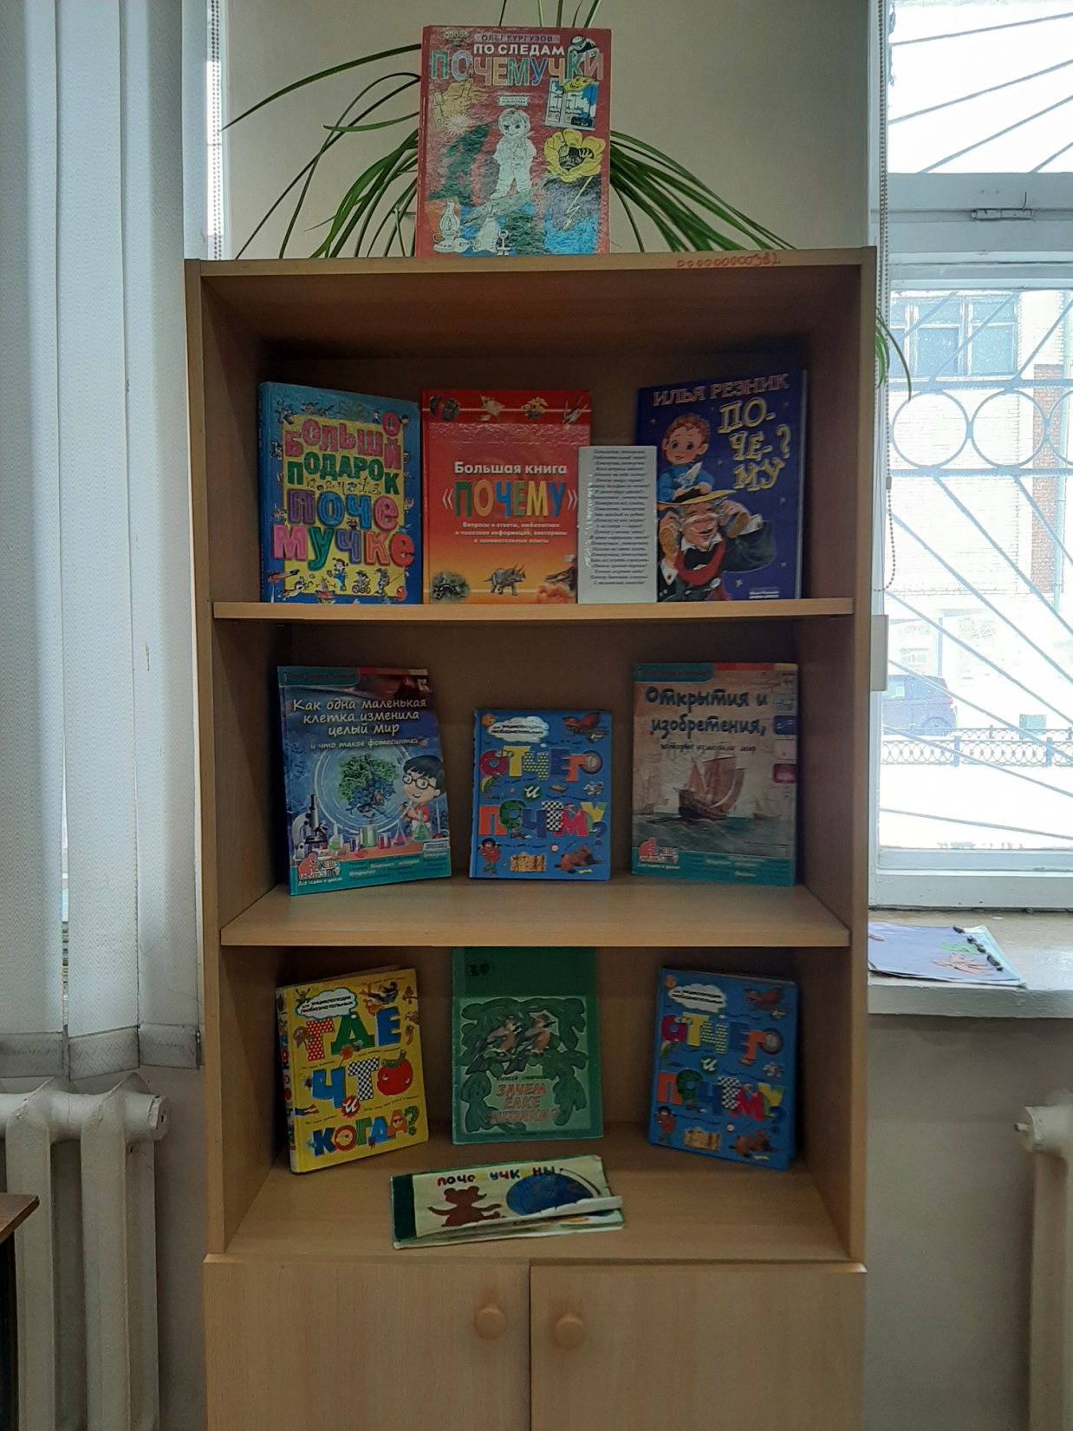

Slide 8


